Slide 1
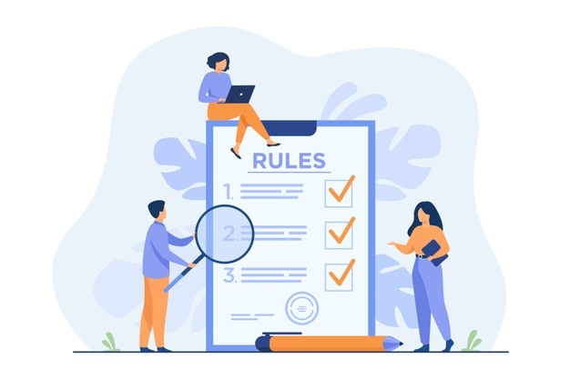
生活事件事例
「遵守校規」
價值觀教育
初中
教育局
德育、公民及國民教育組製作
2022年1月
Designed by pch.vector / Freepik
Notes:
圖片來源:
https://www.freepik.com/search?dates=any&format=search&page=1&query=rule&selection=1&sort=popular
<a href="https://www.freepik.com/vectors/people">People vector created by pch.vector - www.freepik.com</a>

Slide 2
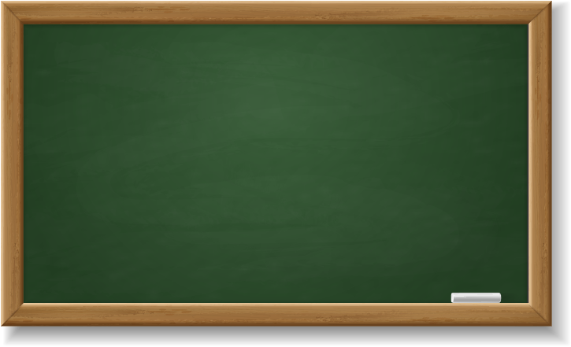
學習重點
活動概要： | 通過個案討論，讓學生思考遵守校規的重要，藉此培育他們良好品格和正確的價值觀。
學習目標： | 教導學生校規的重要。 教導學生遵規守法的精神，為自己的行為負責。
價值觀和 態度： | 守法、誠信、責任、尊重
Notes:
圖片來源:
https://www.freepik.com/free-vector/realistic-green-and-black-chalkboard-with-wooden-frame-and-chalk_12721078.htm

Slide 3
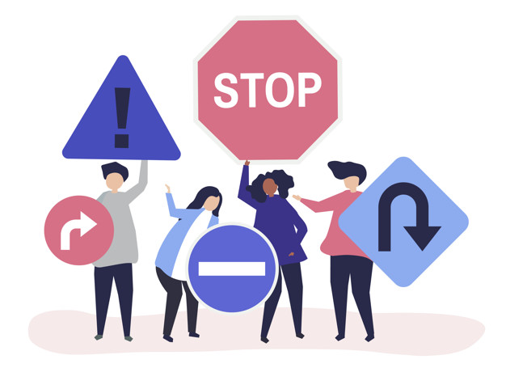
思考問題
同學為什麼要遵守校規?
如同學不需遵守校規，對學校及同學有何影
響？請舉例說明你的想法。
Designed by rawpixel.com / Freepik
尊重
負責任
遵規守法
Notes:
教師可請學生思考規則背後與誠信、責任感或尊重等價值觀的關係。例如「不可對別人粗言穢語」這校規的設立，能體現彼此的尊重，使學校的生活和諧。
教師宜以提問引導學生思考，若同學不遵守校規，學校會出現混亂和不公平的現象。
圖片來源:
https<a href="https://www.freepik.com/vectors/background">Background vector created by rawpixel.com - www.freepik.com</a>://www.freepik.com/search?dates=any&format=search&page=2&query=rule&selection=1&sort=popular

Slide 4
個案討論(一)
在陸運會看台，幼玲被巡邏的領袖生發現她偷用手機，準備記名。幼玲求情說：
「我覺得很悶，我沒有運動細胞，不想參加比賽，坐在看台悶得發慌，所以才偷看手機。」
Designed by d3images / Freepik
反思問題
你認為幼玲在陸運會偷用手機的理由合理嗎？為甚麼?
如果每人都覺得自己有充份的理由而犯校規? 學校會出現什麼後果?
Notes:
教學提示:
如有學生認為幼玲的理由合理，教師宜請持有不同意見的同學給予意見，互相交流以糾正他們的價值觀和態度。
教師先帶出學生守規，能維護群體的利益，有助課堂的秩序，亦是學生尊重自己和尊重別人的表現。
然而，當有學生提出如幼玲有急切的需要而運用手提電話，這情況是否觸犯校規時，教師宜因勢利導，表示如果是個人急切的原因，其實可以向教師提出，尋求協助。
教師強調遵規守法是自律的行為，鼓勵學生時刻堅持。
圖片來源:
https://www.freepik.com/free-photo/rag-doll-sitting-large-question-mark_948174.htm#page=5&query=question&position=56#position=56&page=5&query=question
<a href="https://www.freepik.com/photos/business-card">Business card photo created by d3images - www.freepik.com</a>

Slide 5
個案討論(二)
允行被老師發現作弊，被記小過，他求情說：
昨天媽媽突然身體不適，入院留醫，我在醫院陪伴她，沒時間温習；加上我學業基礎欠佳，追不上進度，所以我才作弊，我也不想的！
Designed by d3images / Freepik
反思問題
1.你認為允行的解釋合理嗎？為甚麼?
2. 如你是他的同學，你會給他什麼建議?
Notes:
如有學生認為合理，教師宜著持有不同意見的同學給予意見，互相交流理據，以糾正他們的價值觀和態度。
教師宜帶出他可以選擇及早向老師／同學請教，盡責任地努力學習，解決自己的難題；並可提早温習而非臨急抱佛腳。
圖片來源:
https://www.freepik.com/free-photo/rag-doll-sitting-large-question-mark_948174.htm#page=5&query=question&position=56#position=56&page=5&query=question
<a href="https://www.freepik.com/photos/business-card">Business card photo created by d3images - www.freepik.com</a>

Slide 6
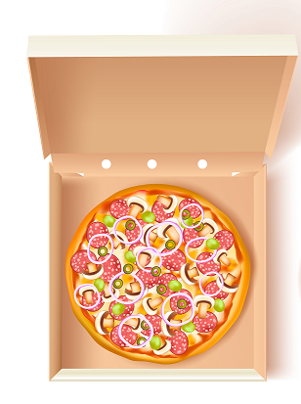
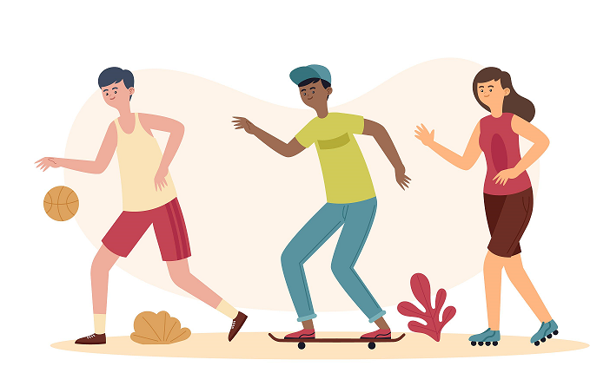
反思問題
如果你的同學提議你在課堂上偷用手機，預早叫外賣午餐，以便午餐後早些一起打球，你會怎樣做？為什麼？
Designed by macrovector / Freepik
Designed by Freepik
Notes:
教師宜以提問引導學生反思守規的重要，例如:
假如大家都不遵守校規，在課堂上偷用手機叫外賣午餐，會有什麼後果?
<a href="https://www.freepik.com/vectors/food">Food vector created by macrovector - www.freepik.com</a>
<a href="https://www.freepik.com/vectors/people">People vector created by freepik - www.freepik.com</a>

Slide 7
總結
1. 遵守校規是學生的基本責任，而且是尊重自己和尊重別人的表現。
2. 我們做任決定前，都應該三思而後行，並為自己的行為負責。
守規
誠信
尊重
責任

